Slide 1
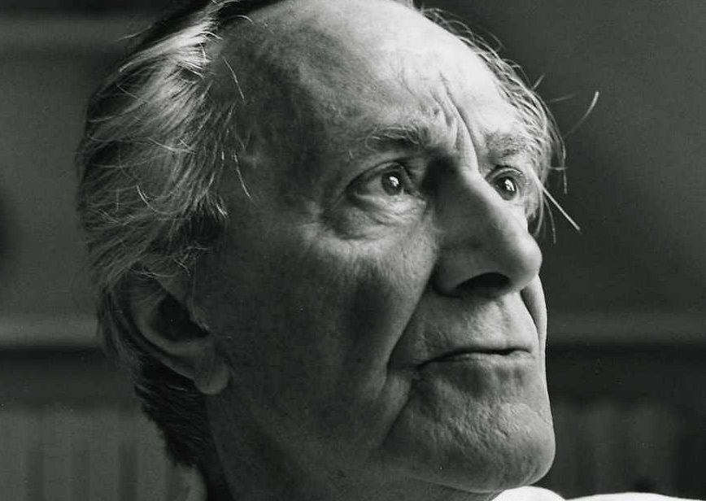
ЧТО ТАКОЕ ПОСТМОДЕРНИЗМ?
Философское и культурное течение второй половины XX века.
Отказ от универсальных истин и линейного прогресса.
Ключевые идеи: критика метанарративов, деконструкция, релятивизм.

Slide 2
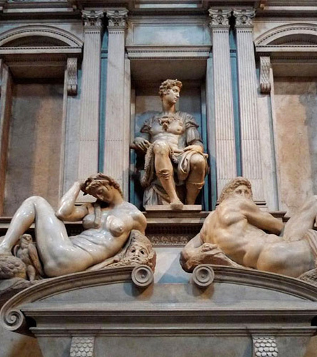
КРИТИКА МЕТАНАРРАТИВОВ
Метанарратив — «большой рассказ» или универсальная теория (напр., прогресс, наука, религия).
Постмодернисты считают их упрощёнными и доминирующими.
Предпочтение множественным и локальным историям.

Slide 3
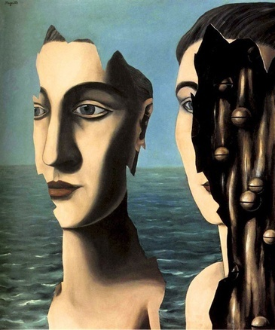
ДЕКОНСТРУКЦИЯ
Метод Жака Деррида для анализа текстов.
Показывает, что смысл текста неустойчив и зависит от контекста.
Разоблачает скрытые противоречия и идеологии.

Slide 4
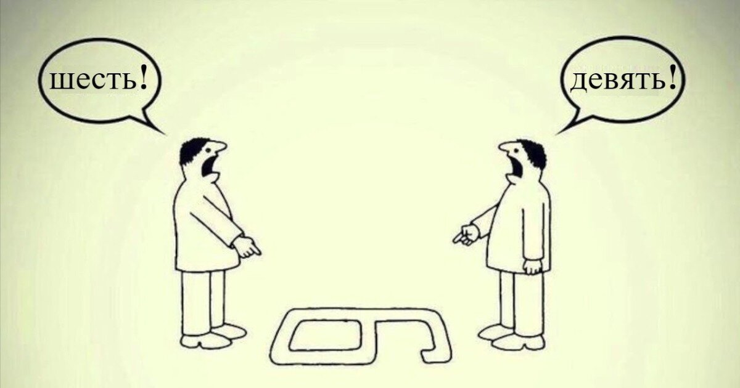
РЕЛЯТИВИЗМ
Нет универсальной истины — всё зависит от точки зрения.
Истина, мораль, нормы — результат культуры и языка.
Сомнение в объективности научного знания.

Slide 5
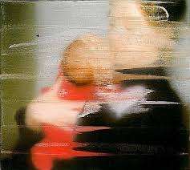
ПОСТМОДЕРН В ИСКУССТВЕ
Смешение стилей и цитатность (коллаж, ирония, пародия).
Размывание границы между высокой и массовой культурой.
Примеры: фильмы Тарантино, архитектура с элементами прошлого и будущего.

Slide 6

КЛЮЧЕВЫЕ ИДЕИ
Множественность смыслов и интерпретаций.
Критическое отношение к авторитетам и идеологиям.
Мир воспринимается как текст, открытый для чтения.

Slide 7
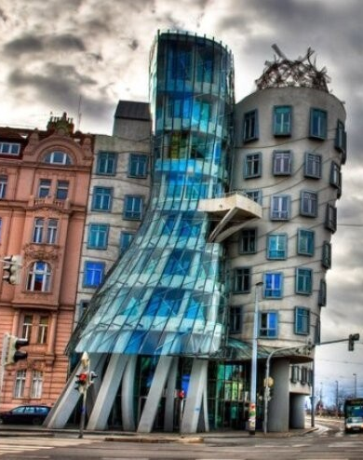
ПОСТМОДЕРН И МЫ
Развитие критического мышления.
Осознание культурного разнообразия и сложной идентичности.
Понимание мира как открытого и неоднозначного пространства.

